Slide 1
Nagydimenziós tér

Slide 2
A „dimenzionalitás átka” 1.
Richard Bellman: ha dimenziónként (száma D) 1/10 skálázásra térünk át a rácsozásban, akkor a rácspontok száma 10^{D} számúra növekszik, azaz, az ő interpretációjában:
Ha egy sokváltozós függvényt akarunk optimalizálni, akkor a kimerítő keresés nehézségekbe fog ütközni, mivel dimenzió számmal exponenciálisan növekvő kiértékelésre lesz szükség.

Slide 3
A „dimenzionalitás átka” 2.
Van egy többváltozós függvénnyel jellemezhető mennyiségünk, de az adatok zajjal terheltek: mennyi adatra van szükségünk a függvény kellő pontosságú (minél kisebb hibájú) meghatározásához?
A dimenzióval exponenciálisan növekvő mennyiségre.

Slide 4
A „dimenzionalitás átka” 3.
Ahhoz, hogy az adatok egyforma sűrűségűek legyenek, a dimenzióval exponenciálisan növekvő mennyiségű adattal kell rendelkeznünk.
Amennyiben a sűrűség kicsi, és az adatok mintavételezése megfelelő statisztikailag, akkor (az előzőek mellett) a következő jelenségek adódnak nagy valószínűséggel:
  határpont effektus
  színház effektus

Slide 5
Hipergömb és hiperintervallum
Az egységnyi átmérőjű hipergömb térfogatát, és az egységnyi oldalú hiperkocka térfogatát nézzük.
Bizonyítás nélkül: V_{hipergömb}/V_{hiperkocka}→0 (ha Dim→∞)
A jelentés érzékeltetése: Ha az attribútumok valamilyen (nem szélsőséges) eloszlást követnek a [-1 1] intervallumban, akkor annak a valószínűsége, hogy az egyes adatok távolságai (az origótól) 1-nél kisebbek, tart (gyorsan) a nullához.
Tehát, az egyes adatok egymástól vett (2-norm euklideszi) távolságai a dimenzió növekedésekor szinte egységesednek (ha közben az adatok száma nem nő a dimenzióval exponenciálisan).

Slide 6
Színház effektus, legközelebbi és legtávolabbi szomszéd viszonya
Színház effektus: nagy dimenzióban egy adott pontból nézve a többi pont közel azonos távolságra van.
Emiatt, a legközelebbi és legtávolabbi szomszédok távolságai között nincs nagy relatív különbség.
A (hagyományos) távolság fogalma egyre nagyobb dimenzióban fokozatosan elveszíti a jelentőségét.
Irodalom:
  M. Jirina: How does the space where e-Golem walks looks like
  D. L. Donoho: High-Dimensional Data Analysis: The Curses and Blessings of Dimensionality

Slide 7
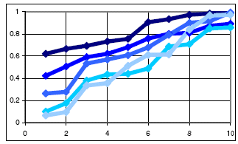
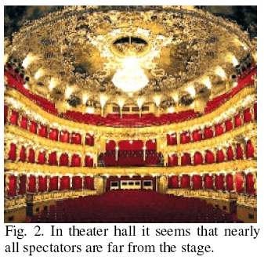
Egy rögzített ponttól vett tíz legközelebbi pont távolsága (egyenletes eloszlás esetén). A színes vonalak az 1, 2, 3, 5,és 10 dimenziót jelölik.

Slide 8
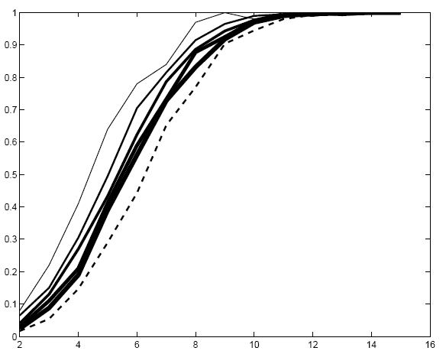
Határpont effektus
Nagy dimenzióban „a szükséges exponenciális számúnál” kevesebb adat esetében minden adat határpont, nagy valószínűséggel.
Határpont: az adatok konvex burkának pontja (csúcsa, vagy rajta van).
Ábra: a határpontok aránya a dimenziószám függvényében (normális eloszlást használtunk).
A vonalak különböző adatszámosságot jelölnek: 100, 200, 300, 400, 500, 1000

Slide 9
Határpont effektus, osztályozási problémáknál
A tanító adatbázis minden pontja határpont.
De, a teszt adatbázis pontjai sem esnek a tanító adatbázis konvex burkába (nagy vsz.).
A más osztályok vektorai szintén nem esnek semelyik másik osztály konvex burkába sem (nagy vsz.).
Így a konvex burkok egymástól elvileg akár hipersíkkal szétválasztatók a tanító adatokat figyelembe véve.
Mégsem válnak be általánosságban (azaz minden feladatra) az egyes tanuló algoritmusok.
Semelyik döntési felületre általánosan nem mondható, hogy ideális megoldás, mivel a probléma messzemenően határozatlan, sok döntési felülettel választhatók szét az osztályok, és a tesztelés előtt nem meghatározott, hogy melyik válik be jobban.

Slide 10
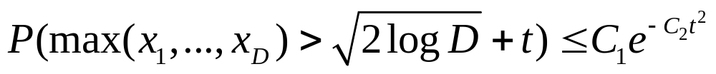
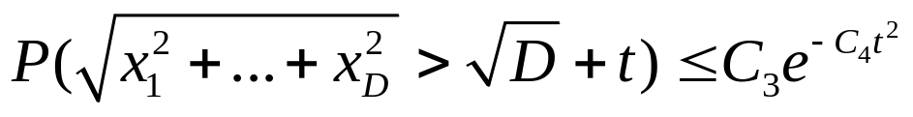
A „dimenzionalitás áldása”
„Concentration of measures” tulajdonság (a mértékek koncentrációja)
  Még ha növeljük is a dimenziót, a pontok nem távolodnak el bizonyos távolságnál messzebb az origótól (standard eloszlást feltételezve)
  Pl.:
  Vagy:
  Szavakban: annak a valószínűsége, hogy a D dimenziós standard normális eloszlású véletlen minta távolsága az origótól nagyobb a dimenziószám négyzetgyökénél, négyzetesen-exponenciálisan tart a 0-hoz.

Slide 11
Dimenziócsökkentés, valamint jellemzőszelekciós eljárások
SFS, SBS, GSFS, GSBS, SFFS, SFBS, ASSFS
PCA, LDA, ICA, LLE, MS
Aggregációk

Slide 12
Jellemzőszelekciós eljárások
Általánosságban:
egy sok elemű attribútumhalmaz egy –sokkal kevesebb elemet tartalmazó-- részhalmazának a kiválasztása a cél, oly módon, hogy a klasszifikáció minősége ne romoljon
Heurisztikák:
  Információ-nyereség (Info-Gain) alapján (lásd döntési fánál, később)
  Különböző statisztikai alapú elgondolások szerint (pl. χ² statisztika)
  CFS Subset Selection
  SFS, SBS, …

Slide 13
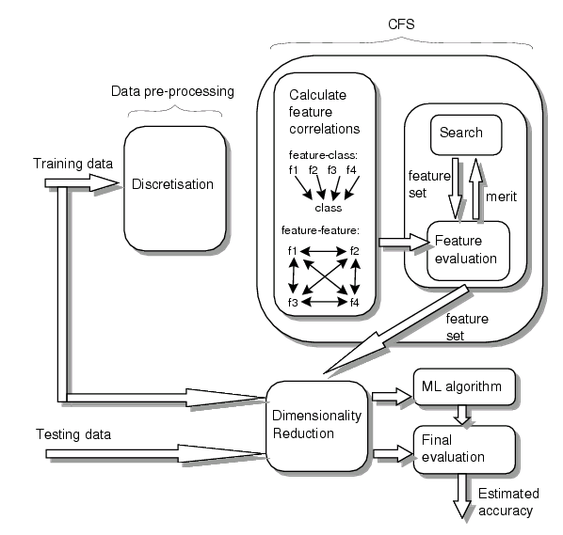

CFS
Olyan feature-részhalmazokat keres, amelyek jól korrelálnak az osztállyal, de egymással legkevésbé korrelálnak
Merit fgv.:

Slide 14
χ² statisztika
A jellemzők itt diszkrét értékkészletűek
Minden osztályra és minden jellemzőre megnézzük, hogy mennyire függnek egymástól (χ² érték), hogy:
    a jellemző milyen értéket vesz fel
    a jellemző bele tartozik-e az osztályba vagy nem
Minél kevésbé független az osztályozás a jellemző értékétől, annál inkább megfelelő a jellemző. (Rangsoroljuk a jellemzőket, és kiválasztjuk az első k legjobbat, vagy egy küszöbértéknél nagyobb χ² értékű attribútumokat tartjuk meg.).

Slide 15
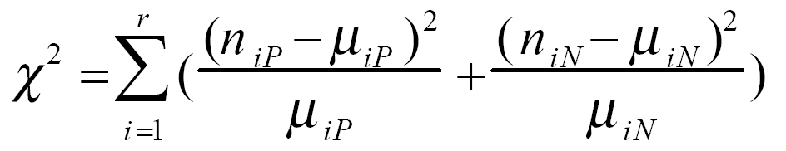
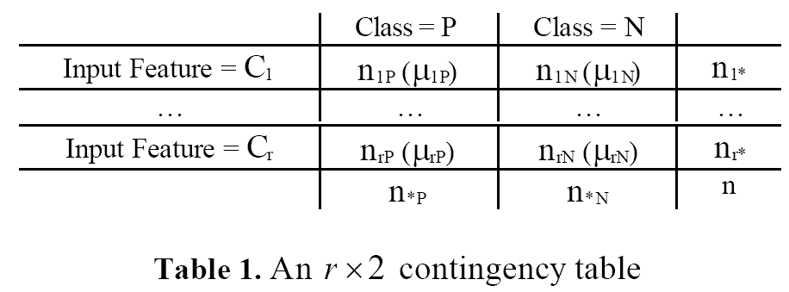


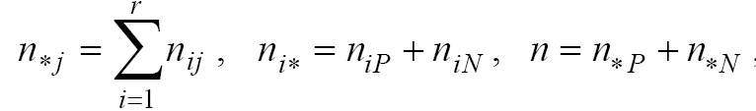
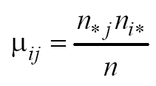
Két (A és B) esemény független, ha (akk. és csak akk.):
Def.:
Vegyük észre: a χ² érték tagjai (P(A)-P(A|B))² alakúak. (A esemény: az attribútum értéke C_{i}; B esemény: osztály=P vagy osztály=P). Tehát, ha függőek, akkor χ² nagy lesz, és az a jó.

Slide 16
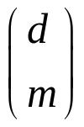
A feladat:
Adott az attribútumok Y={a₁,..,a_{d}} halmaza. Válasszuk ki Y-nak egy olyan X részhalmazát, hogy J(X) maximális legyen, ahol J(X) méri egy attribútumhalmaz „jóságát” (pl. osztályozási pontosságot).
A feladatot szűkítjük: egy rögzített m elemszámú optimális részhalmazt keresünk.
Teljes tér bejárás: általában nem jön szóba, a lehetőségek száma:

Slide 17
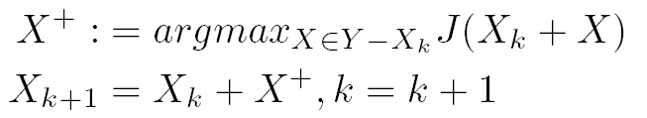
SFS (Sequential Forward Selection, előretartó kiválasztás)
Input: Y, Output: X_{m},
Inicializálás: X₀=Ø, k=0.
Ismételd m-szer:
Szavakkal:
minden iterációban megkeresi azt az attribútumot, ami még nem szerepel a legjobbak halmazában és amit ha abba beveszünk, akkor a jóság maximális.

Slide 18
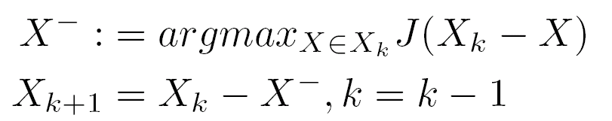
SBS (Sequential Backward Selection, előretartó kiválasztás)
Input: Y, Output: X_{m},
Inicializálás: X_{d}=Y, k=d.
Ismételd (d-m)-szer:
Szavakkal: minden iterációban ki fogunk venni egy attribútumot. Erre a célra azt az attribútumot választjuk ki, amit ha kiveszünk, a maradék attribútumok jósága maximális.

Slide 19
GSFS, GSBS (G=Generalized)
Majdnem ugyanaz, mint az SFS, SBS, egy különbség van csak:
nem egyesével adja hozzá (vagy veszi ki) az attribútumokat, hanem (egy rögzített L elemszámú) attribútum részhalmazokkal növel/csökkent.

Slide 20
SFFS(Seqvential Floating Forward Selection, előretartó lebegő kiválasztás)
1.: egy db. SFS típusú attribútum kiválasztás (tehát a jóságot maximálisan növelő attribútum hozzáadása az X_{k} kiválasztandó attr. Halmazhoz, k=k+1), kilépés, ha k=m.
2.: amíg ki lehet venni X_{k}-ból attribútumot úgy, hogy a jóság nő, addig azokat ki is vesszük, ha nincs már ilyen attribútum, akkor vissza 1.-re (a hozzáadás részre).

Slide 21
SFBS
SFFS hátra tartó megfelelője (Hf. Ennek az átgondolása).

Slide 22
Dimenziócsökkentés nem független attribútumoknál
Ha erős korreláció van az attribútumok értékei között, vagy az attribútum valamilyen függvénye más attribútumoknak
  Elhagyás
  Aggregáció: az egymással összefüggő attribútumok aggregálása egy db. értékké (összeg, maximum, középértékek, stb.)

Slide 23
Dimenziócsökkentés tértranszformációval
PCA: Principal Component Analysis (Főkomponens analízis)
LDA: Linear Discriminant analysis
ICA: Independent Component Analysis (Független komponens analízis)
LLE: Locally Linear Embedding („pontonként lineáris beágyazás”)
MDS: Multidimensional Scaling (Sokdimenziós beágyazás)
SOM: Self Organizing Map (Önszervező háló)

Slide 24
PCA (Principal Component Analysis
Főkomponensanalízis)
Fogalmak, állítások:
  Standardizálás
  Kovariancia mátrix: szimmetrikus, és pozitív definit
  Rayleigh hányados, és ennek jelentése
  A Rayleigh hányados stacionárius pontjai éppen a kovariancia mátrix sajátvektorai

Slide 25
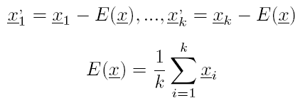
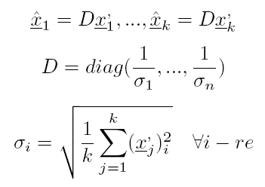
Standardizálás (ez már ismétlés)
Attribútumonként el kell végezni (most egy másik felírással):
  Centralizáció:
  Szórás normalizáció:

Slide 26

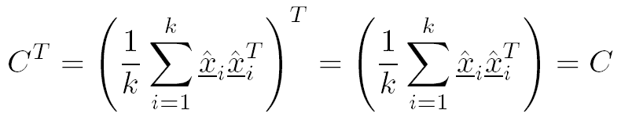
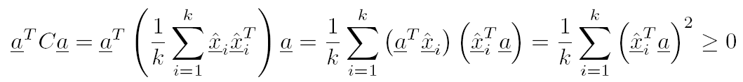

Kovariancia mátrix
Definíció:
Tétel: C szimmetrikus és pozitív definit mátrix.
Szimmetrikus:
Pozitív szemidefinit:
(Egy A mátrix poz. sz. def., ha: )

Slide 27
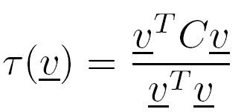
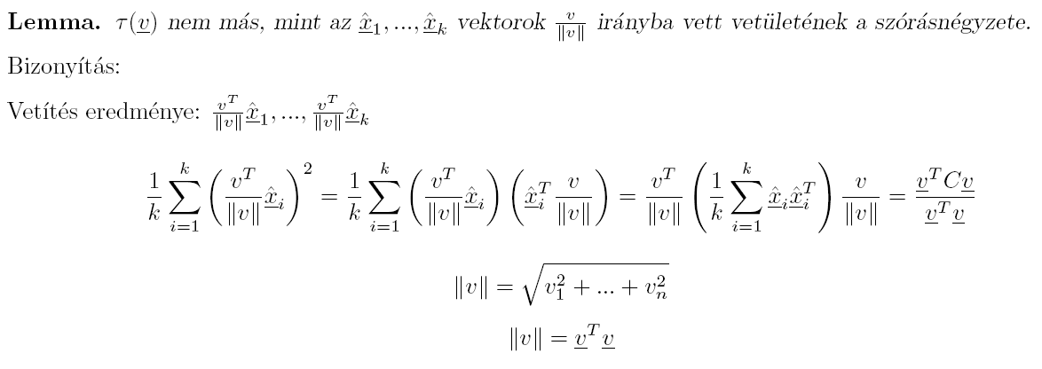
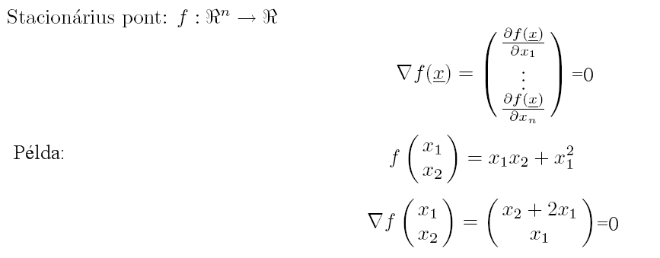
A Rayleigh hányados
Definíció (Rayleigh coeff.):
Def.:

Slide 28
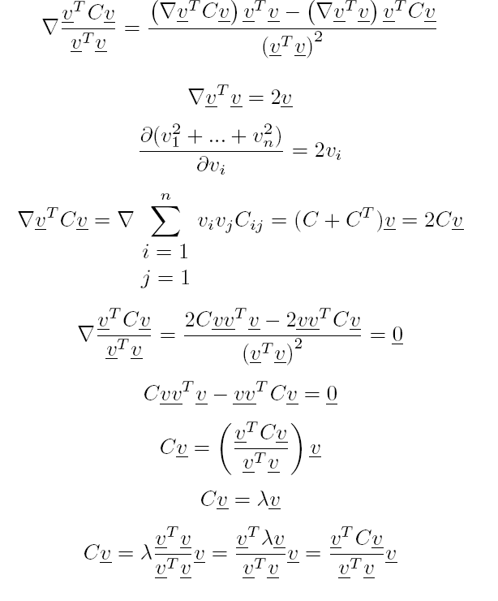

Slide 29


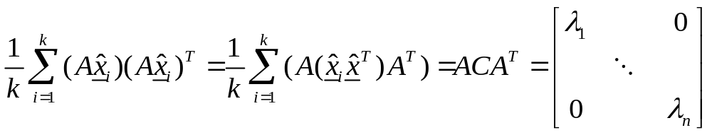

Tehát, a C mátrix sajátvektorai olyan irányok, amelyekre vetítve a tanítópontokat, azok szórás-függvénye stacionárius.
A C mátrix pozitív szemidefinit és szimmetrikus → sajátértékek nemnegatívak, és a sajátvektorok ortogonálisak (biz. HF).
Legyenek a sajátvektorok a sajátértékek szerint rendezve:
Legyen a rendezés szerint (C₁,...,C_{n} a C mátrix 1-re normált sajátvektorai):
Ekkor tehát igaz:
A PCA transzformáció egy z vektorra:

Slide 30
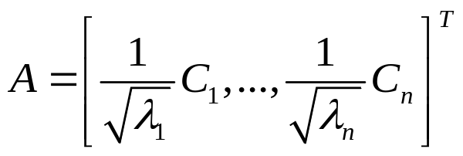
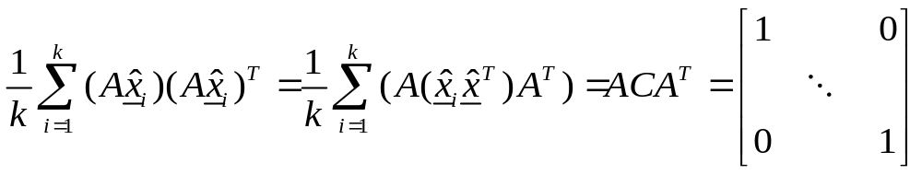
Kifehérítés (Whitening)
Ha az A mátrixot a következőképpen definiáljuk:
akkor:

Slide 31
Dimenziócsökkentés PCA-val
Mivel a sajátvektorok variancia (amit a sajátérték ad meg) szerint vannak csökkenő sorrenden, meg lehet adni azt, hogy a szórás hány százalékát tartsuk meg transzformáció után. A kis szórású irányok (amelyekhez kis sajátérték tartozik) kevésbé informatívak, ezért azt elhagyhatjuk.

Slide 32
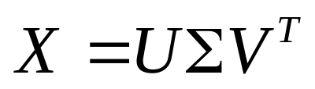

SVD (Singular Value Decomposition, Szinguláris értékfelbontás)
Az X adatmátrix (M*N-es, N db. jellemzővektort tartalmaz, amik M attribútummal rendelkeznek)
U egy M*M-es, V egy N*N-es mátrix ortonormált oszlopvektorokkal
Σ egy diagonális mátrix, a diagonálisában az un. szinguláris értékekkel
Áll.: A Σ mátrix diagonális elemei (tehát a szinguláris értékek) az X^{T}X mátrix sajátértékeinek négyzetgyökei.
Itt a V tartalmazza az X^{T}X sajátvektorait, Σ² a sajátértékeket.

Slide 33

Azok az irányok melyekre az X^{T}X kovarianciamátrix sajátértéke 0 (vagy nagyon kicsi) elhagyhatók.
Így az SVD dimenziócsökkentése:
  Végezzük el X szinguláris felbontását.
  Rendezzük át a Σ mátrixot úgy, hogy a diagonális elemei nemnövekvők legyenek. Legyen ennek a Σ mátrixnak a rangja R. Ekkor a diagonálisában pontosan R nemnulla szingulárisérték van.
  Rendezzük át a V és U mátrixokat a Σ átrendezésének megfelelően.
  Legyenek U*, V* azok a mátrixok melyeket U-ból és V-ből az első R sor meghagyásával kapunk, Σ* -ot pedig ez Σ-ból az első R sor és oszlop meghagyásával nyerjük.
  Így jó közelítése lesz X-nek:
  Emellett, a V* Σ* egy olyan bázis lesz, ami a kovarianciát megőrzi (lsd. előző oldal lent alulról a 2. levezetés) (esetleg jóval) kisebb dimenzióban.

Slide 34
ICA
A PCA transzformáció azt célozza meg, hogy olyan ortogonális transzformációt találjon, amely alkalmazása után a kovarianciamátrix diagonális:
Két valószínűségi változó függetlensége nem egyezik meg azzal a fogalommal, hogy nem korrelálnak. Az ICA a függetlenséget célozza meg. (A függetlenségből következik a korrelálatlanság, de fordítva nem igaz.)
Ha az attribútumok között van nem Gauss eloszlású, akkor a két fogalom (ICA, PCA) eltérő.
Sokféle ICA modell létezik, különböző zajok és eloszlások modellezésére. Szakirodalom a következő dián.

Slide 35
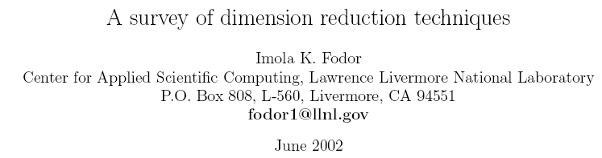
Rokon területek
Faktor Analízis (FA)
Fő-faktor Analízis (PFA)
Maximális Valószínűségű Faktor Analízis (MLFA)
CCA: Canonical Component Analysis
Irodalom:

Slide 36
LDA (Linear Discriminant Analysis, Lineáris Diszkrimináns Analízis)
Ez az eljárás osztálycímkéket használ fel.
Tehát felügyelt módszerek esetében használatos.
A cél: olyan irányokat meghatározni, amelyek „mentén” a lineáris szeparáció maximalizálható: az egyes osztályok szórása kicsi, de az osztályok középpontja közötti távolság nagy (mindez egy-egy irányra vetítve).
Nem feltétlenül ortogonális irányokat keresünk.

Slide 37
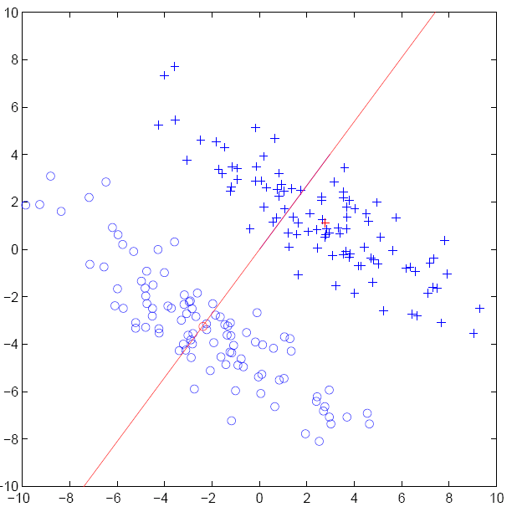

Slide 38

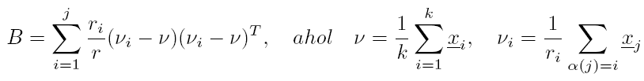


A célfüggvény, aminek a stacionárius pontjait keressük (Fisher hányados):

Slide 39
Számláló: az egyes osztályok közepeinek szórása
Nevező: Az egyes osztályok szórásainak összege
Ezt akarjuk maximalizálni (számláló nagy, nevező kicsi).
Tehát: olyan irányokat keresünk, amire, a különböző osztályok (közepei) minél távolabb esnek, miközben az egyes osztályok szórása ezekben az irányokban minél kisebb.

Slide 40
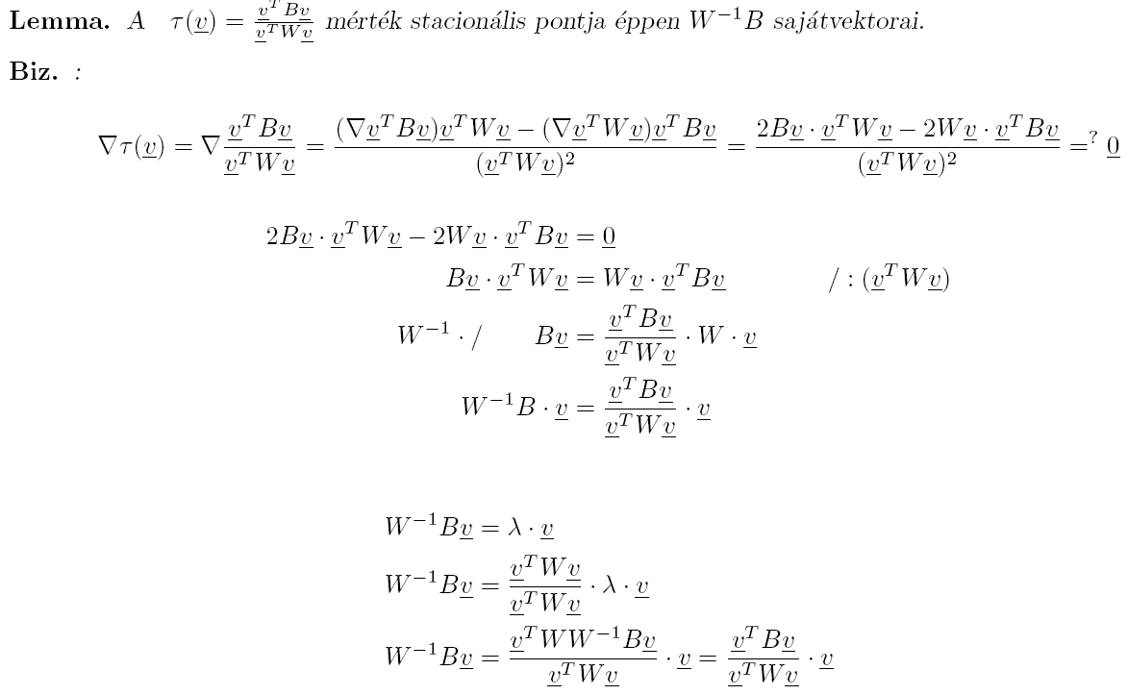

Slide 41

Bizonyítás: szorgalmi feladat
Jelentése: egyfajta természetes dimenzió redukciót ad az LDA, az [(osztályok száma)-1] lesz a maximális dimenziószám.

Slide 42
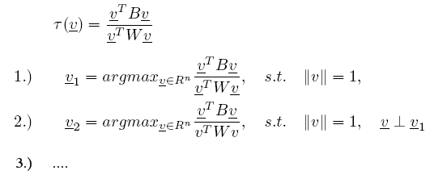
Ortonormált diszkrimináns vektorok módszere

Slide 43

LLE (Locally Linear Embedding, Lokálisan Lineáris Beágyazás)
Input X: D dimenziós N darabszámú adat; output Y: N db. adat d < D dimenzióban. Algoritmus:
      1. X minden X_{i} elemének megkeressük a k legközelebbi szomszédját.
      2. Minden X_{i}-t megpróbálunk előállítani -leírni- a lahatő legjobban szomszédjai súlyozott összegeként, azaz minden X_{i}-hez kiszámítunk egy olyan súlyokat, amikkel képezve a szomszédos vektorok súlyozott összegét, az un. rekonstrukciós hiba minimális.

Slide 44
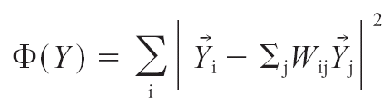
      3. A leképezett Y_{i} vektorokat úgy kell meghatározni, hogy az un. beágyazási költségfüggvény minimális legyen.
      Azaz az Y_{i} pontokat úgy kell meghatározni, hogy az eredeti térben számolt súlyokkal rekonstruálva ezeket (ugyanazokat a szomszédait használva) a kisebb dimenziós térben a teljes hiba minimális legyen.
      A hibafüggvény minimalizálása azzal a feltétellel történik, hogy minden egyes pont transzformációjához egy-egy lineáris transzformációt keresünk.

Slide 45
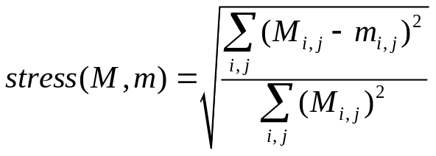
MDS (Multidimensional Scaling, Sokdimenziós Skálázás)
Input X: D dimenziós N darabszámú adat; output Y: N db. adat d < D dimenzióban. Algoritmus:
      1. Számitsuk ki minden X_{i} X_{j} vektor távolságát, legyen ez az M_{i,j} mátrix.
      2. Válasszunk véletlenszerűen Y_{i} pontokat a d dimenziós térben.
      3. Számítsuk ki minden Y_{i} Y_{j} vektor távolságát, legyen ez az m_{i,j} mátrix.
      4. Minimalizáljuk az un. stresszfüggvényt, ami azt méri, hogy M_{i,j} és m_{i,j} mennyire térnek el: Y_{i}-ket változtassuk meg úgy, hogy a stressz függvény értéke csökkenjen.
      Ismételjük 3. És 4. Pontot, amíg van javulás a stressz értékben.

Slide 46
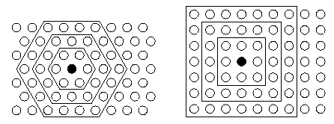
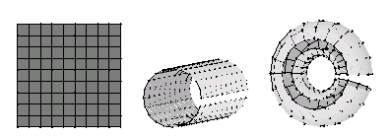
SOM (Self Organizing Map, Önszervező háló, Kohonen háló)
A „neuronhálós” terminológiát használva: egy egyrétegű háló, ennek a rétegének van egy előre rögzített topológiája, azaz a rétegben a neuronok egy rácson, vagy felületen (általában 1-3, leggyakrabban 2 dimenziós), egymástól rögzített távolságban helyezkednek el.

Slide 47
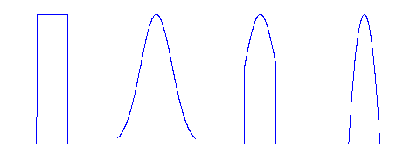
Minden neuronhoz tartozik egy súlyvektor, aminek a dimenziója megegyezik ez input adatok súlyával.
Neuronok között a rácsot beágyazó térben értelmezett egy szomszédsági függvény.
Tanítás:
  Inicializálása a súlyvektoroknak
  t=0:lépésköz:1
    Minden input adatra:
      határozzuk meg a legjobban illeszkedő neuront
      változtassuk meg ezen neuron és a hozzá a rácson közel eső neuronok súlyvektorait

Slide 48
X_{i} input vektorra legjobban az a neuron illeszkedik, amely súlyvektorának (w_{k}) eltérése az input vektortól minimális.
Ennek a neuronnak megfelel az output térben egy rácspont. Az illeszkedő rácsponttól a többi rácspont bizonyos távolságra helyezkedik el.
Az egyes neuronok súlyvektorai ezeknek a távolságoknak valamilyen monoton csökkenő függvénye szerint módosulnak, ezt adja meg a szomszédsági függvény.

